Slide 1
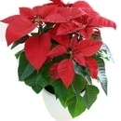
TRƯỜNG T.H. LÊ VĂN THẾ
TOÁN 5
TIẾT 5: PHÂN SỐ THẬP PHÂN

Slide 2
KHỞI ĐỘNG
2
2
và
>
SO
SÁNH
5
7
9
và
<
1
10

Slide 3
TOÁN
PHÂN SỐ THẬP PHÂN
(Trang 8)

Slide 4
Thứ sáu, ngày 24 tháng 09 năm 2021
TOÁN
PHÂN SỐ THẬP PHÂN
YÊU CẦU CẦN ĐẠT:
Biết đọc, viết phân số thập phân
- Biết cách chuyển các phân số thành phân số thập phân.

Slide 5
1. Giới thiệu phân số thập phân:
Ta có các phân số:
3
5
17
;
;
; …
10
100
1000
Các phân số có mẫu số là 10, 100, 1000, … gọi là phân số thập phân.

Slide 6
Chuyển phân số thành phân số thập phân
3
7
20
;
;
5
4
125
3
3 x 2
6
7
7 x 25
175
=
=
=
=
5
5 x 2
10
4
4 x 25
100
20
20 x 8
160
=
=
125
125 x 8
1000
Vậy: một số phân số có thể viết thành phân số thập phân.

Slide 7
Lưu ý Cách chuyển phân số thành phân số thập phân
Cách 1: Ta tìm một số có thể nhân với mẫu số để được kết quả là 10; 100; 1000;… rồi lấy cả tử và mẫu của phân số nhân với số đó để được phân số thập phân.
Cách 2: Rút gọn phân số để được phân số thập phân.
Ví dụ:
Rút gọn phân số thành phân số thập phân
4
4 : 2
2
=
=
20
20 : 2
10

Slide 8
Luyện tập
Bài 1: Đọc các phân số thập phân sau:
Phân số Thập phân | Đọc phân số thập phân
9
Chín phần mười.
10
21
Hai mươi mốt phần một trăm.
100
625
Sáu trăm hai mươi lăm phần một nghìn.
1000
2005
Hai nghìn không trăm linh năm phần một triệu.
1000000

Slide 9
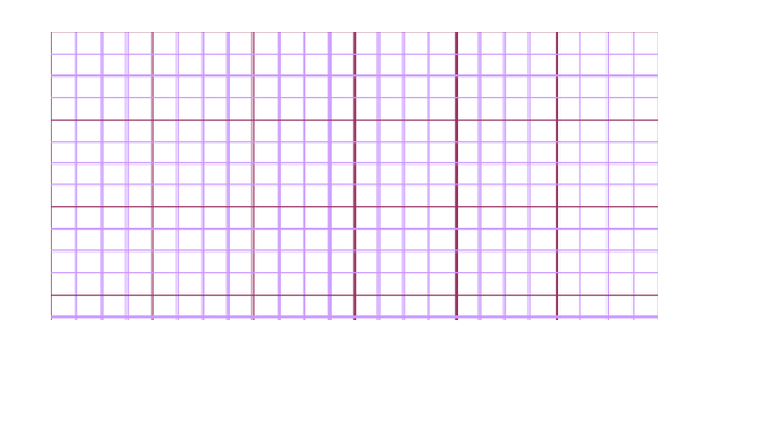
7
10

Slide 10
Bài 2: Viết các phân số thập phân sau:
Phân số thập phân | Viết phân số thập phân
7
Bảy phần mười
10
20
Hai mươi phần trăm
100
Bốn trăm bảy mươi lăm phần nghìn
475
1000
1
Một phần triệu
1000000

Slide 11
Ai tinh mắt
Bài 3: Phân số nào dưới đây là phân số thập phân:
3
4
100
17
69
;
;
;
;
7
10
34
1000
2000

Slide 12
Bài 4: Điền số thích hợp vào ô trống:
7
7 x
5
35
a)
=
=
2
2 x
5
10
6
6 :
3
2
c)
=
=
30
30 :
3
10

Slide 13
VƯỢT CHƯỚNG
NGẠI VẬT

Slide 14
Điền vào chỗ trống:
Phân số thập phân là phân số có mẫu là các số […..]
10; 100; 1000;…

Slide 15
Không trả lời được thì mình giúp cho để qua vòng nhé!
Đáp án số 2

Slide 17
CHÀO MỪNG TÍ XÌ TRUM VỀ NHÀ

Slide 18
DẶN DÒ:
Bài sau: Luyện tập
Tiết học kết thúc

